Slide 1
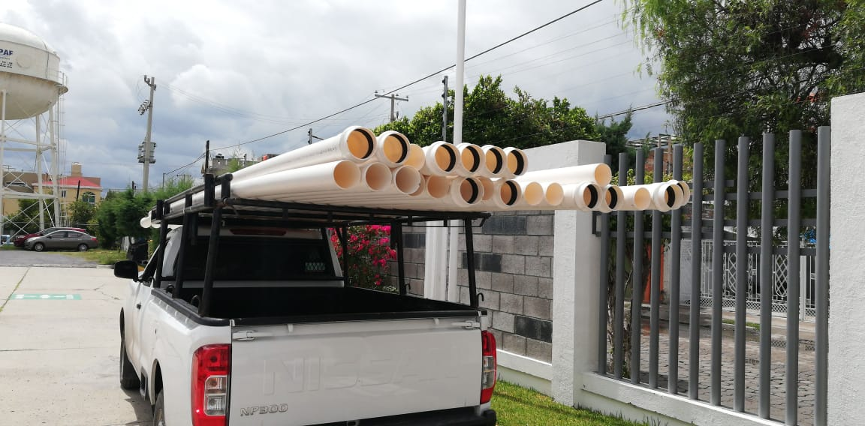
PROGRAMA OBRAS MENORES EJERCICIO 2019
TUBOS DE PVC RED DE AGUA POTABLE
JARALILLO

